Slide 1


DISEÑO, CONSTRUCCIÓN E IMPLEMENTACIÓN DE SISTEMA DE INFORMACIÓN PARA DETECTAR FRAUDE EN REDES ELÉCTRICAS DE MEDIA Y BAJA TENSIÓN.
ELABORADO POR:
Ángela Patricia Arenas Amado
Diego Armando Lamprea Molina
Hernán Ricardo Martín Martín
Juan Carlos Reyes Guerrero
Miguel Arturo Palacios Guerra
Grupo 2
MÁSTER EN DATA MANAGEMENT E INNOVACIÓN TECNOLÓGICA
ABRIL 2017

Slide 2

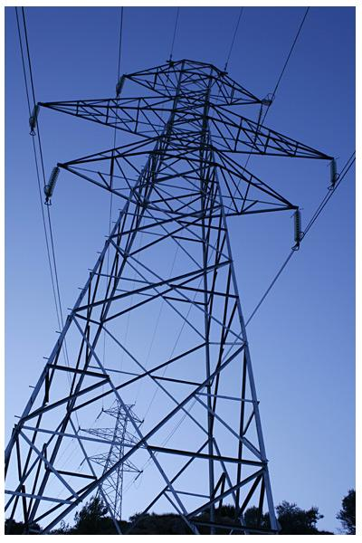
1. INTRODUCCIÓN AL PROYECTO
Las empresas de energía eléctrica del país, enfrentan innumerables inconvenientes en cuanto al cobro de la prestación o venta del servicio de energía eléctrica, tanto del alumbrado público como de las acometidas de tipo residencial, industrial, oficial y otras. Estos inconvenientes se presentan tanto en acometidas rurales como en acometidas urbanas.
La violencia, lo agreste del terreno y otros factores sociales, obligan al país y algunas entidades a brindar apoyo a estas empresas en cuanto a la compensación de pérdidas de las mismas; siempre y cuando la empresa tenga sistemas de información y/o mecanismos implementados en su infraestructura o procedimientos que permitan la detección de pérdidas por fraude más conocido como robo de energía eléctrica.
Colombia cuenta con una entidad llamada la CREG “Comisión de regulación de energía y gas”, ente encargado de la verificación de las normas y leyes que rigen la prestación del servicio en el país, pero también la CREG se encarga de la verificación de procedimientos y sistemas encargados de la detección del robo de energía. La ley de regulación para la compensación de pérdidas en la prestación y venta del servicio de energía fue aprobada y puesta en marcha desde hace alrededor de 9 años, pero la verificación de sistemas y procedimientos que soporten las cifras recién se está comenzando a certificar.

Slide 3

2. OBJETIVOS DEL PROYECTO
Diseñar una herramienta tecnología que analice todos los datos de consumo
Utilizar la infraestructura actual y la proyecta para mejorar la medición
Detectar los puntos de perdida de energía para reducir los índices de perdidas.
SISTEMA DE INFORMACIÓN PARA
DETECTAR FRAUDE EN REDES ELÉCTRICAS

Slide 4
3. GENERALIDADES DEL PROYECTO
Alternativa
Contratar una empresa de tecnología para diseñar, construir e implementar sistemas de información a la medida para el control comercial y técnico a nivel de análisis de datos de medida. Comprar maquinaria mejorada para realizar mediciones a nivel de transformadores de medición y distribución
Involucrados
Empresas de Energía Colombianas
Empresa de consultoría Ludus SAS (Patrocinador)
Estudios Aplicados
Estudio Legal
Estudio Financiero
CREG “Comisión de regulación de energía y gas”
Sociedad
Proveedores eléctricos
ONG
Estudio de Mercado
Estudio Ambiental
Ubicación
País: Colombia
Zona: Costa Atlántica

Slide 5
CORREGIR
4. COSTOS DEL PROYECTO
El costo total del proyecto es de USD 394.402 con una proyección para su implementación de 12 meses contados a partir del momento de la firma del contrato por los servicios de consultoría completos. Dicho costo abarcara la implementación del sistema de gestión de informacion propiedad de Ludus, el estudio y mejoramiento de los procesos actuales y demás actividades necesarias para la ejecución del proyecto

Slide 6
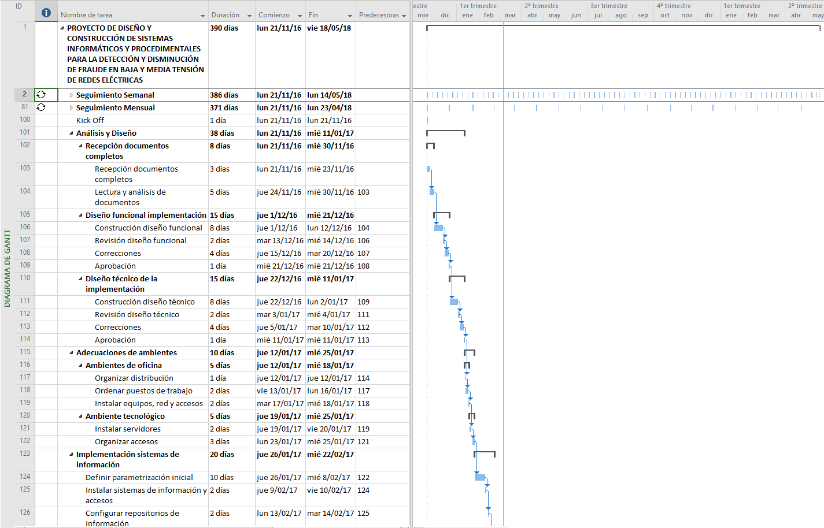
5. PLAN DE TRABAJO DEL PROYECTO

Slide 7
6. RIESGOS DEL PROYECTO
PROCESO | ETAPA RELEVANTE | RIESGOS INDENTIFICADOS |  |  |  |  |  |  | CONTROLES CLAVES
 |  | DESCRIPCIÓN DEL RIESGO | PROBABILIDAD DE OCURRENCIA (P) |  | IMPACTO DE OCURRENCIA(I) |  | AFECTACION DEL RIESGO (PxI) | VALOR (PxI) | DESCRIPCIÓN DEL CONTROL
 |  |  | NIVEL | VALOR | NIVEL | VALOR
TECNICO | Instalación de equipos para medición | Condiciones Climáticas, fallas en transformadores y Atentados y/o retenciones de personal por situaciones de orden público. | M | 3 | A | 4 | A | 12 | Coordinación previa y posterior a la instalación de equipos, análisis periodo de lluvias
SOCIAL | Reunir a la comunidad | No asistencia por parte de la comunidad a capacitaciones. | M | 3 | M | 3 | A | 9 | Visitas al sitio, actualización periódica de datos de la comunidad
COMPENSATORIO | Entrega de información | Perdida de la información o robo de la misma. Revelación de información confidencial. | M | 3 | M | 3 | A | 9 | Controles de acceso a la información, optimización de procedimientos
SALUD OCUPACIONAL | Clima laboral negativo. | Que se presente un clima laboral negativo en la entidad debida a la carga laboral. | A | 4 | A | 4 | A | 16 | Proyecto de desarrollo de ayudas tecnológicas y ampliación de la planta de la entidad.
 | Enfermedades Profesionales. | Que se presenten Enfermedades Profesionales y/o Accidentes de Trabajo. | A | 4 | A | 4 | A | 16 | Elaboración y ejecución del plan de bienestar, cronograma de actividades con la ARP, dotación de botiquines, fortalecimiento del equipo de brigadas.
GESTION DE INFRAESTRUCTURA | Plataforma tecnológica no satisface las necesidades de la entidad. | La infraestructura y/o plataforma tecnológica de la entidad no cuenta con los requerimientos necesarios para satisfacer las necesidades de la entidad o se encuentra desactualizada. | M | 3 | A | 4 | A | 12 | Llevar una adecuada planificación y auditoria de las entregas que se hacen.
Altos | Medios | Bajos | TOTAL
6 | 16 | 6 | 28

Slide 8
7. ESTRATEGIA DE IMPLEMENTACIÓN
Pruebas de calidad de datos del Data Warehouse del cliente
Pruebas de conectividad entre el warehouse - servidor (Ludus)
Pruebas de acceso a datos
Instalacion de la solucion BA
Pruebas de analisis de datos
Creacion de reportes
Creacion de diagramas y mapas
Presentacion del Dashboard
Instalacion del servidor Ludus

Slide 9
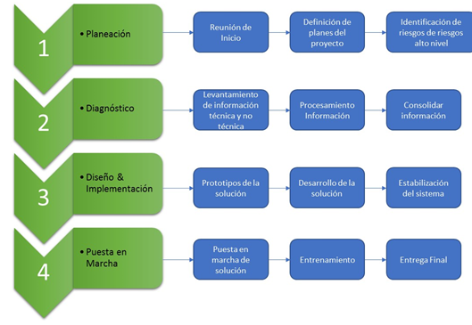
8. FASES DE IMPLEMENTACIÓN

Slide 10
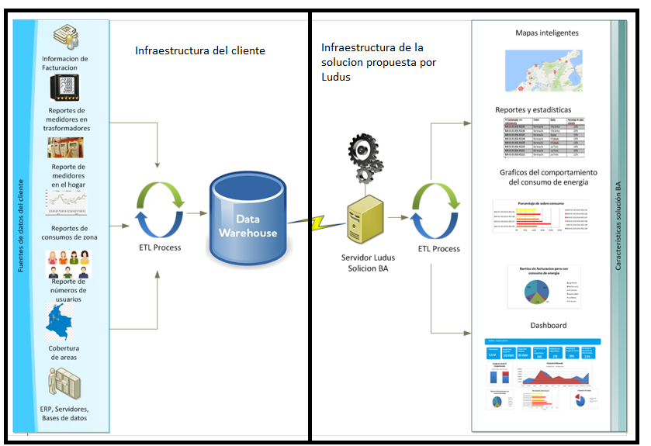
9. DISEÑO DE LA SOLUCIÓN

Slide 11
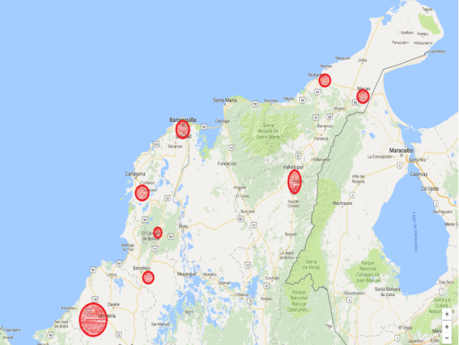
10. PROTOTIPO DE LA SOLUCIÓN
ID Trasformador sin facturación pero con consumo | Ciudad | Barrio | Facturación (COPS) | Consumo
BAR-01-03-2016-521348568 | Barranquilla | Las Flores | 0 | 8554421
CART-01-03-2016-521348569 | Cartagena | Santa Lucia | 0 | 654244
VAL-01-03-2016-521348570 | Valledupar | El Carmen | 0 | 5455223
MAI-01-03-2016-521348571 | MAICAO | Santa Isabel | 0 | 2122114
SIN-01-03-2016-521348572 | SINCELEJO | La Palma | 0 | 7652441
MON-01-03-2016-521348573 | MONTERIA | El Recreo | 0 | 12134
ID Trasformador con sobreconsumo | Ciudad | Barrio | Porcentaje de sobreconsumo
BAR-01-03-2016-452145 | Barranquilla | Villa Santos | 120%
BAR-01-03-2016-452146 | Barranquilla | Villa Santos | 200%
BAR-01-03-2016-452147 | Barranquilla | Riomar | 150%
BAR-01-03-2016-452148 | Barranquilla | El Poblado | 130%
BAR-01-03-2016-452149 | Barranquilla | El Poblado | 110%
BAR-01-03-2016-452150 | Barranquilla | Las Flores | 140%
BAR-01-03-2016-452151 | Barranquilla | Las Flores | 105%
BAR-01-03-2016-452152 | Barranquilla | Las Flores | 115%

Slide 12
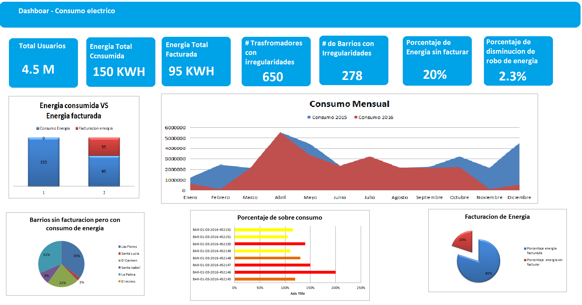
10. PROTOTIPO DE LA SOLUCIÓN

Slide 13
11. DESEMPEÑO Y CALIDAD (MÉTRICAS)
Área | Objetivo de Calidad | Meta | Métrica
Alcance | Elaborar los entregables con los items solicitados para que cumplan los requisitos preestablecidos | Cumplir con los requisitos preestablecidos para los entregables del proyecto | No. de entregables elaborados satisfactoriamente/No. de entregables preestablecidos
Tiempo | Realizar seguimiento continuo al cronograma | Desviación en el porcentaje de cumplimiento de cada tarea. Se calculará a través de Project asignando para cada tarea la siguiente escala de cumplimiento: 0% no cumplido, 50% en proceso, y 100% cumplido. | % avance real / % avance planeado
Control de Cambios | Implementar los cambios aprobados por el Comité de control de cambios | Implementar los cambios aprobados en un 80% mínimo | No. de cambios implementados/No. de cambios aprobados
Costos | Cumplir con el presupuesto estimado | Cumplimiento del presupuesto entre el 95% y el 110% | Costo del presupuesto ejecutado/costo del presupuesto estimado
Seguimiento y Control | Cumplir con las reuniones programadas | Cumplir con las reuniones programadas por lo menos en un 90% mínimo | No. de reuniones realizadas/No. de reuniones planeadas
Cumplimiento de criterios de aceptación | Cumplir Lista de chequeo establecida para cada entregable. | Cumplir con todos los criterios de aceptación (lista de chequeo) definidos para cada uno de los entregables. | # criterios cumplidos /# criterios definidos
Cumplimiento de compromisos. | Realizar seguimiento a las solicitudes y casos reportados por cliente. | Cumplimiento de solicitudes y casos reportados por cliente (Ludus) | # actividades cumplidas/ # actividades incumplidas

Slide 14
12. PLAN DE PRUEBAS
 | Componentes Solución |  | Data Warehouse | Servidor Ludus | Data Warehouse y Servidor Ludus | Acceso de Datos | Solución BA | Análisis de Datos | Reportes | Diagramas y Mapas | Dashboard
Tipos de Pruebas
Pruebas Funcionales |  | Funcionalidad | x |  |  | x | x | x | x | x | x
 |  | Seguridad | x |  |  | x | x | x | x | x | x
 |  | Interfaz | x |  |  | x | x | x | x | x | x
 |  | Integridad de datos | x |  |  | x | x | x | x | x | x
Pruebas Técnicas |  | Conectividad |  |  | x |  | x
 |  | Integridad con otros sistemas | x | x
 |  | Estrés y Disponibilidad |  | x |  | x | x |  | x |  | x
Pruebas ciclo de negocio |  | Ciclo de negocio | x |  |  | x | x | x | x | x

Slide 15
10. SERVICIOS POST IMPLEMENTACIÓN
Capacitación Especializada
Soporte Técnico
Pólizas de Soporte
Escritorio de Ayuda (Help Desk)
Programas de Mantenimiento Preventivo de Software

